Slide 1
Возрастные особенности детей 5-6 лет Родительское собрание № 1, сентябрь, 2022г.
Муниципальное бюджетное дошкольное образовательное учреждение
«Детский сад № 75»
Подготовили воспитатели:
Перепелина Надежда Владимировна, высшая квалификационная категория
Вихрева Екатерина Викторовна, без категории, молодой специалист
Ярославль, 2022 год

Slide 2
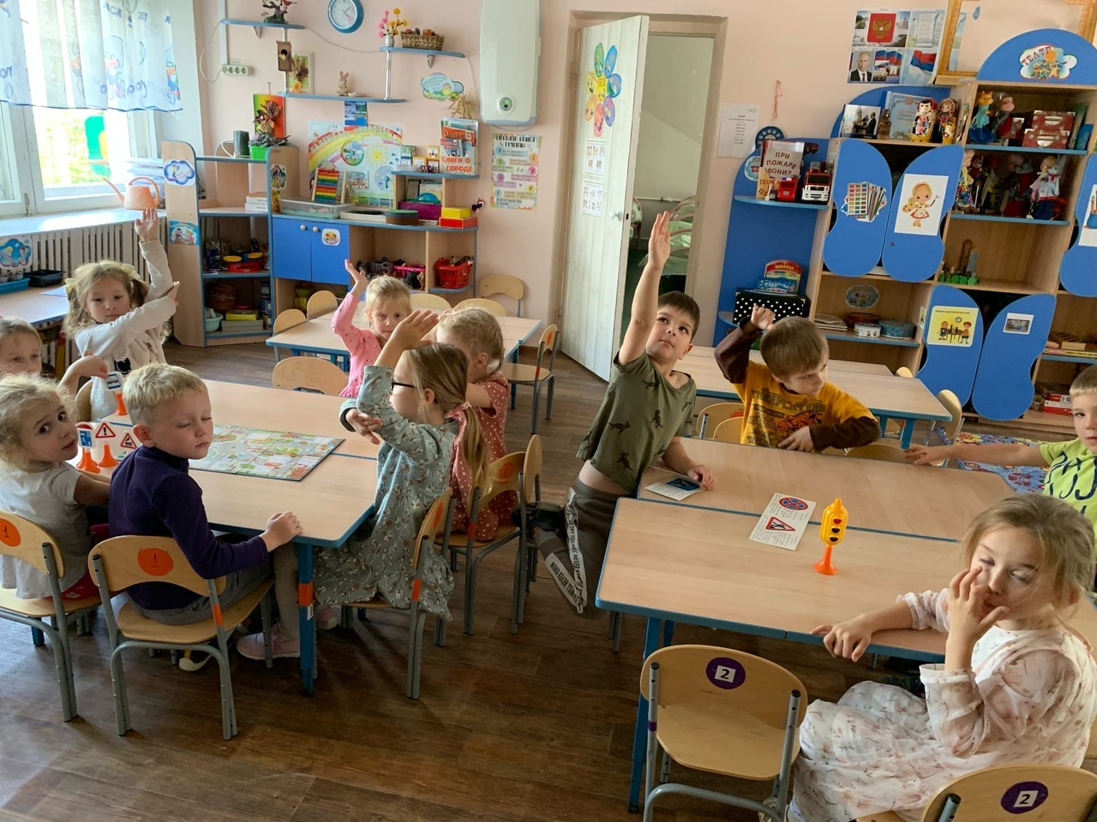
Возраст 5 - 6 лет является очень важным возрастом в развитии познавательной, интеллектуальной и личностной сферы ребенка. Этот период называют сензитивным (внимания, восприятия, мышления, памяти, воображения).
Программа, и методы обучения приобретают характер учебной деятельности.
В этом возрасте хорошо играть с ребенком в словесные игры, так как ребенок уже использует в своей речи синонимы, антонимы, различает гласные и согласные, может определить количество слогов в словах, место звука в слове (начало, середина, конец слова).

Slide 3
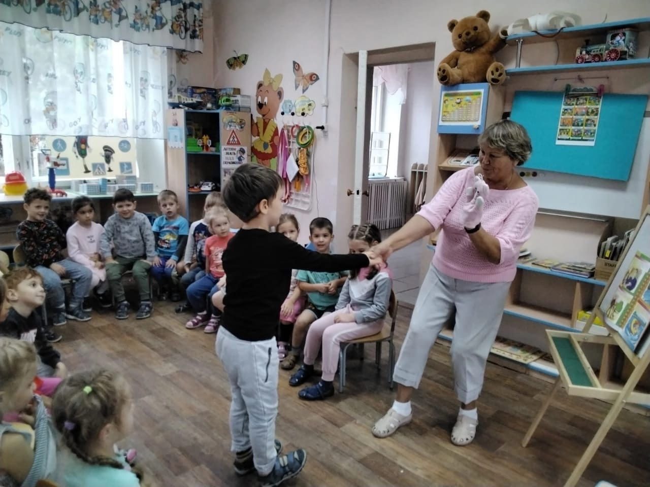
Развитие психических процессов
Внимание:
5-ти летний ребенок способен:
-выполнить задание, не отвлекаясь в течение 10-15 минут;
-удерживать в поле зрения 6-7 предметов;
-находить 5-6 отличий между предметами;
-выполнять самостоятельно задания по предложенному образцу;
-находить 4-5 пар одинаковых предметов;
-неспособность быстро и часто переключать внимание.

Slide 4
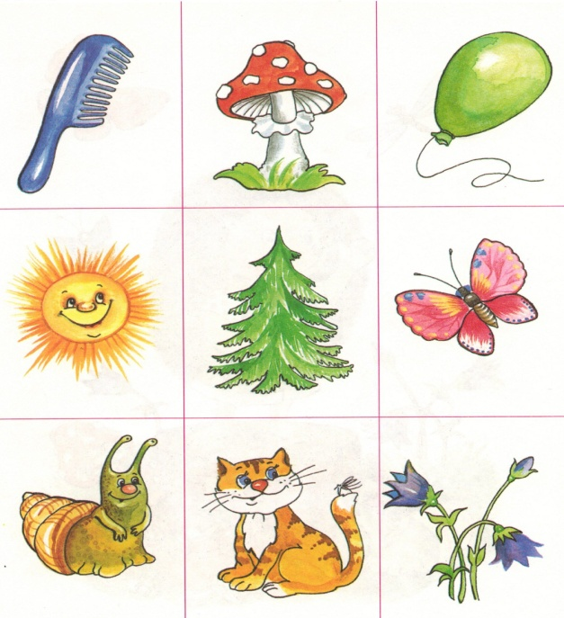
Память:
-запоминать 6-8 картинок в течение 1-2 минут;
-рассказывать наизусть несколько стихотворений;
пересказать близко к тексту прочитанное произведение;
сравнивать два изображения по памяти;
-легче запоминают наглядные образы, чем словесные рассуждения;
-преобладает непроизвольная память.
Мышление:
- определять последовательность событий;
- складывать разрезанную картинку из 9 частей;
- находить и объяснять несоответствия на рисунках;
- находить и объяснять отличия между предметами и явлениями;
- находить среди предложенных 4 предметов лишний, объяснять свой выбор.

Slide 5
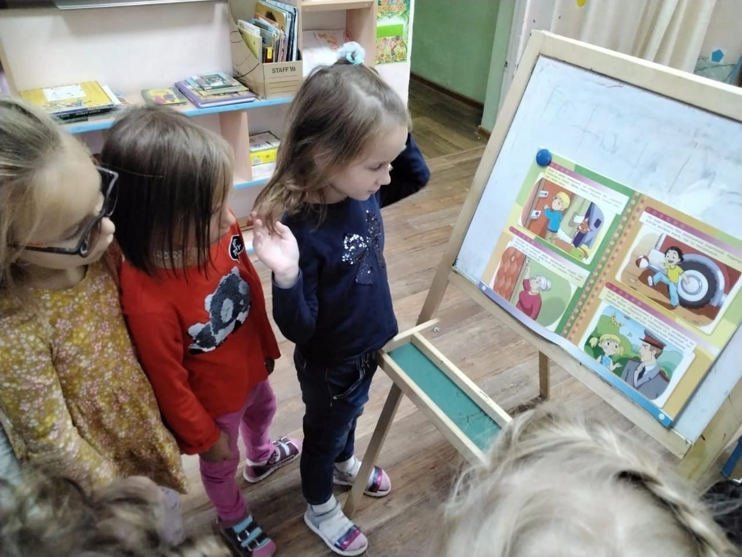
Речь:
- имеет достаточно богатый словарный запас (3,5 — 7 тыс. слов);
-участвовать в беседе, высказывать свое мнение;
-составлять по образцу рассказ по сюжетной картине, по набору картинок;
-последовательно, без существенных пропусков пересказывать небольшие литературные произведения;
-подбирать к существительным несколько прилагательных;
-заменять слова другим словом со сходным значением.

Slide 6
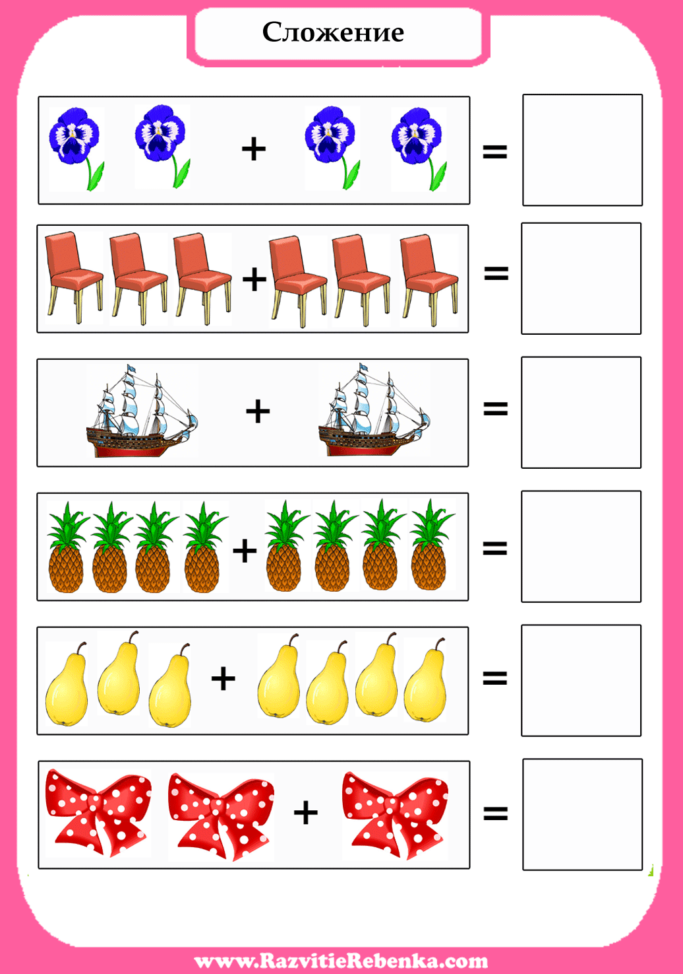
Развитие математических способностей
Счет в пределах 10. Дошкольники способны:
-правильно пользоваться количественными и порядковыми числительными (в пределах 10),
-отвечать на вопросы: «Сколько? Который по счету?»
-сравнивать предметы на глаз (по длине, ширине, высоте, толщине);
-размещать предметы различной величины (до 7-10) в порядке возрастания, убывания их длины, ширины, высоты, толщины;
-выражать местонахождение предмета по отношению к себе, к другим предметам;
-называть некоторые характерные особенности знакомых геометрических фигур;
-называть утро, день, вечер, ночь;
-описывать процесс смены частей суток.

Slide 7
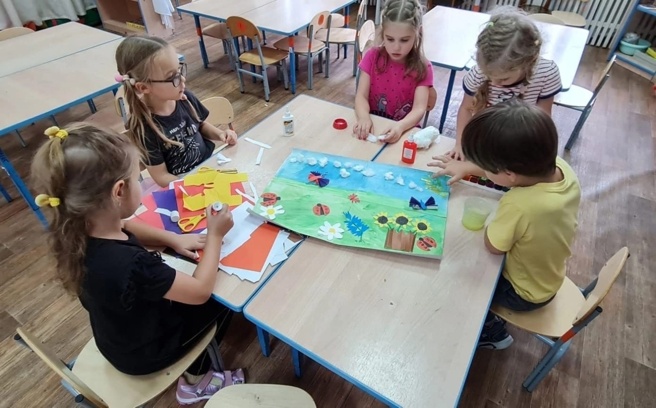
Развитие познания
Ребенок способен:
-различать и называть виды транспорта, предметы, облегчающие труд человека в быту;
-классифицировать предметы, определять материалы, из которых они сделаны.
- называть родной город, страны, их столицы, домашний адрес, и. о. родителей, их профессии;
-знать о значении солнца, воздуха, воды для человека, животных, растений;
-бережно относится к природе.

Slide 8
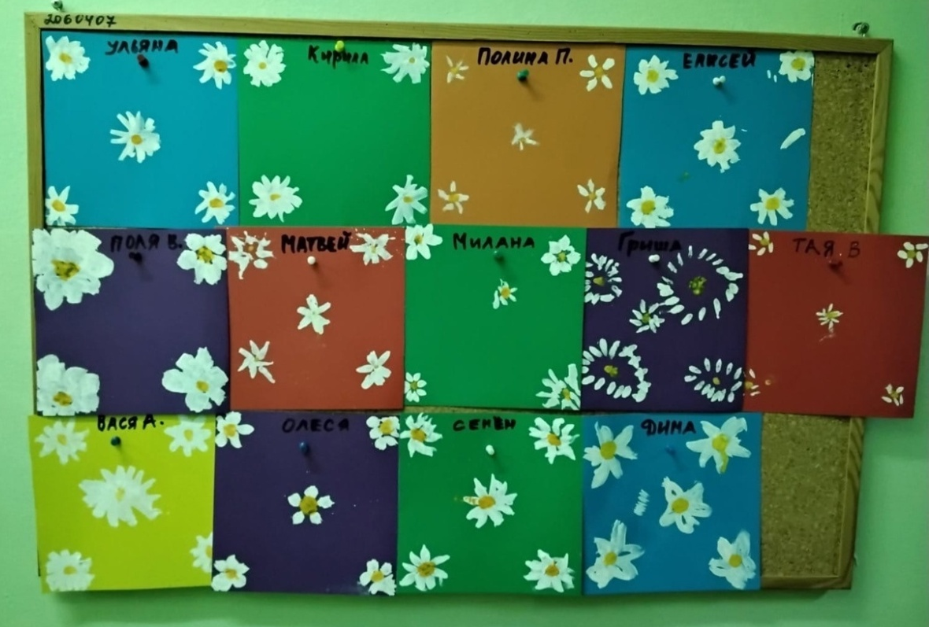
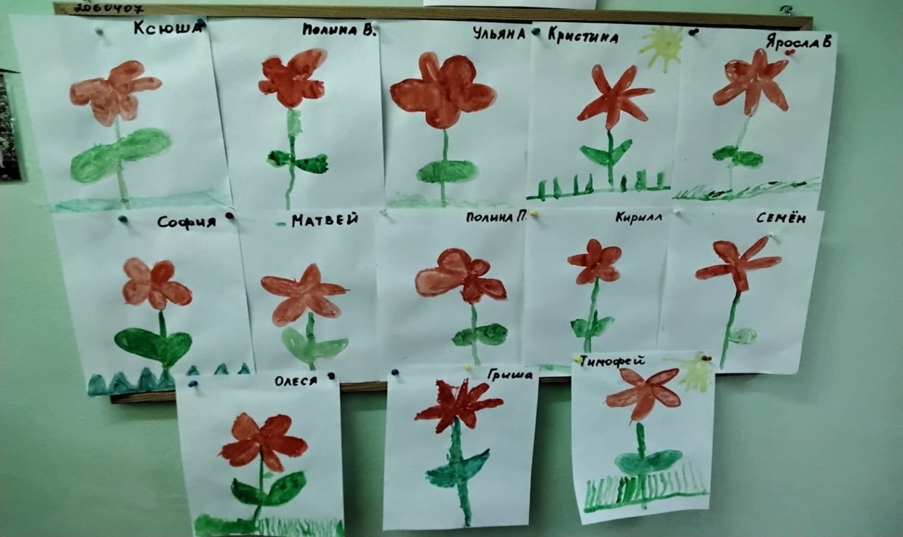
Развитие изобразительных навыков
Возраст 5-6 лет – это возраст наиболее активного рисования. В течение года дети способны создать до 2-х тысяч рисунков. Рисунки приобретают сюжетный характер.
Изображение человека становится более детализированным и пропорциональным. По рисунку уже можно судить о половой принадлежности и эмоциональном состоянии изображенного человека.

Slide 9
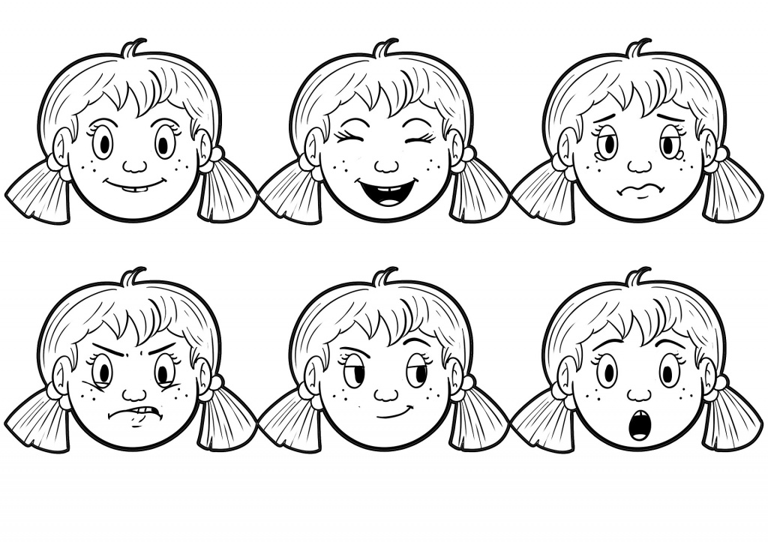
Формируются высшие чувства
Моральные: чувство гордости, стыда, дружбы.
Интеллектуальные: любознательность, интерес, удивление.
Эстетические: чувство прекрасного, героического.
5-ти летние дети влюбчивы. Объектом влюбленности может стать человек любого возраста. Вместе с влюбленностью приходит и ревность. Мальчики начинают ревновать маму к отцу, а девочки, наоборот, папу к маме. Часто в этом возрасте появляется такая черта, как лживость, целенаправленное искажение истины.
Формируется основная черта характера ребенка «Я-позиция».

Slide 10
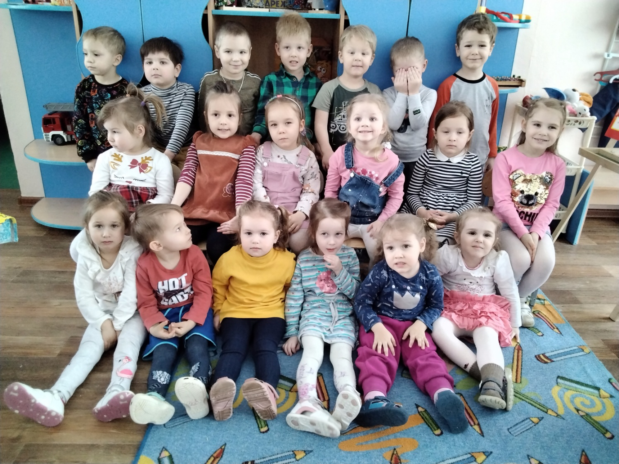
БЕРЕГИТЕ СВОИХ ДЕТЕЙ!

Slide 11
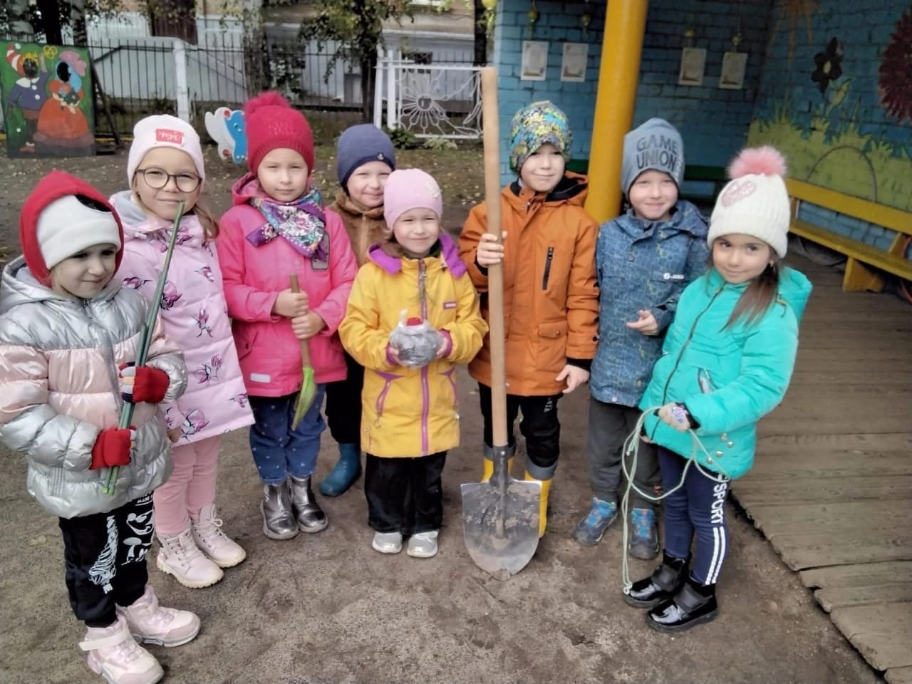
Спасибо за внимание!

